Slide 1
Reconocer y controlar peligros en Ambientes expuestos
Módulo # 7
1
Notes:
1

Slide 2
Descargo de responsabilidad
Este material fue producido gracias a la subvención número SH-05144-SH9 de la Administración de Seguridad y Salud Ocupacional del Departamento del Trabajo de Estados Unidos. Este no necesariamente refleja el punto de vista o las políticas del Departamento del Trabajo ni la mención de nombres o productos comerciales o de organizaciones implica que el gobierno de EU los respalde.
2
Notes:
2

Slide 3
Objetivos de aprendizaje
Reconocer y controlar los peligros en ambientes expuestos en la construcción, el mantenimiento y la demolición de torres eólicas:
Explicar los factores que afectan el balance térmico.
Reconocer los signos del estrés por calor.
Reconocer los signos del estrés por frío.
Reconocer otros peligros potenciales en ambientes expuestos.
Identificar las mejores prácticas de seguridad mientras se trabaja al aire libre.
Identificar los obstáculos a las mejores prácticas en el sitio de trabajo.
3
Notes:
3

Slide 4
Equilibrio térmico
Definición:
Equilibrio térmico es el estado de equilibrio en que el calor solar que fluye hacia adentro y hacia afuera de un sistema es igual a cero.
Esto implica una tasa igual tanto de ganancia como de pérdida de calor del sistema.
Involucra una determinación matemática y la comparación del flujo de calor al interior de un sistema.
El equilibrio térmico se logra cuando el calor del cuerpo por metabolismo se disipa y se pone en equilibrio con su alrededor.
4
Notes:
El cuerpo humano es un sistema que:
Genera calor a través del metabolismo usando la comida como combustible.
Disipa el exceso de calor en el medio ambiente para mantener una temperatura óptima.
En ambientes fríos pierde más calor del requerido.
En ambientes calurosos el cuerpo no ejerce suficiente calor.
No son deseables los escenarios de frío y calor extremosos.
4

Slide 5
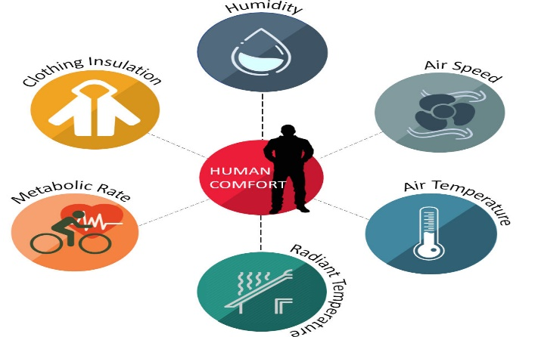
Factores que afectan el equilibrio térmico
Factores personales:
Tasa metabólica
Aislamiento de vestimenta
Factores ambientales:
Temperatura del aire
Velocidad del aire
Temperatura radiante media
Humedad relativa
5
Notes:
Fuente de foto: raveen Kumar via https://www.simulationhub.com/blog/role-of-cfd-in-evaluating-occupant-thermal-comfort
Fuente de foto:
https://www.hse.gov.uk/temperature/thermal/factors.htm
5

Slide 6
Tasa metabólica
De acuerdo con el American Society of Heating, Refrigerating and Air-Conditioning Engineers (ASHRAE) 55-2010 standard, la tasa metabólica es el nivel de transformación de la energía química en calor y trabajo mecánico por las actividades metabólicas en el interior de un organismo.
Se expresa usualmente en términos de unidad de área del total de la superficie del cuerpo.
Difiere de persona a persona.
Es influenciada por los hábitos físicos, alimenticios y de bebida de una persona.
6
Notes:
Otro factor que afecta el equilibrio térmico es la forma del cuerpo del individuo. Esto es porque la tasa de disipación del calor depende del tamaño de la superficie del cuerpo.
Pregunta: ¿Cuál forma de cuerpo disipa calor más fácilmente, una persona alta o una baja?
Respuesta: Una persona alta y delgada tiene una proporción de superficie a volumen mayor que la de una persona de forma baja y redonda, en consecuencia, la primera disipa el calor más fácilmente y tolera temperaturas más altas que la segunda.
6

Slide 7
Aislamiento de vestimenta
Definición:
Es el aislamiento térmico que proporciona la vestimenta de una persona.
La cantidad de capas de ropa vestidas tiene un impacto significativo en el equilibrio térmico.
Las capas múltiples pueden prevenir la pérdida de calor y pueden mantener caliente a una persona o causar sobrecalentamiento y estrés por calor.
Una cantidad inadecuada de capas de ropa puede resultar en estrés por frío.
La velocidad y humedad relativa del viento puede reducir el aislamiento.
7
Notes:
Otras características físicas de una persona, como la edad, el peso, la condición física y el sexo, pueden influenciar su equilibrio térmico.
7

Slide 8
Temperatura del aire, velocidad del aire y temperatura radiante media
Temperatura del aire: Es la temperatura del aire que rodea al individuo.
Velocidad del aire: Es la velocidad a la que se mueve el aire alrededor de una persona en un momento y lugar específicos, sin importar en qué dirección.
Puede ayudar a refrescar a una persona en un ambiente cálido, a través de la pérdida de calor por convección.
Temperatura radiante media: Es la cantidad de calor radiante que transfiere la superficie de un objeto cálido.
Depende de la capacidad del material para absorber o emitir calor.
Influye más en la ganancia o pérdida de calor en comparación con la temperatura del aire.
8
Notes:
8

Slide 9
Humedad relativa
Definición:
Es la relación entre la cantidad actual de vapor de agua en el aire y la cantidad máxima de vapor de agua que el aire puede contener a una temperatura y presión específica del aire.
La sudoración ayuda a que el cuerpo pierda calor mediante la evaporación a través de la piel.
En humedad relativa alta disminuye la pérdida de calor por sudoración debido al máximo de vapor de agua en el aire.
La humedad dentro de equipo de protección personal impermeable al vapor será mayor que la del medio ambiente.
9
Notes:
9

Slide 10
Reconocer los signos del estrés por calor
Los trabajadores de la energía eólica:
Desempeñan tareas en un ambiente expuesto.
Algunas veces son expuestos a un calor extremoso.
Trabajan en ambientes calientes y húmedos.
Están en riesgo potencial de estrés por calor.
El estrés por calor es un peligro que puede resultar en lesiones y enfermedades ocupacionales.
10
Notes:
Es importante la prevención del estrés por calor en los trabajadores. Ellos deberían ser capacitados en este concepto, en sus efectos y en sus medidas preventivas.
10

Slide 11
Efectos del estrés por calor
Dolor de cabeza.
Agotamiento por calor.
Golpe de calor.
Calambres por calor.
Erupciones por calor.
Quemaduras solares.
Fatiga.
11
Notes:
Los siguientes grupos de trabajadores tienen un mayor riesgo de estrés por calor que otros:
Quienes tienen 65 años o más.
Quienes tienen sobrepeso.
Quienes padecen de enfermedades cardíacas.
Quienes tienen alta presión en la sangre.
Quienes están tomando medicinas que podrían ser afectadas por el calor extremoso.
11

Slide 12
Signos del agotamiento por calor (1)
Fatiga.
Piel fría, pálida, húmeda.
Dolor de cabeza.
Desvanecimiento.
Irritabilidad.
12
Notes:
Pregunta: ¿Qué debería hacer si observa estos signos y síntomas?
Respuesta:
Moverlo a un lugar fresco
Aflojarle la ropa.
Ponerle ropa fresca o mojada.
Buscar ayuda médica inmediata si:
Hay vómito.
Los síntomas empeoran.
Los síntomas persisten durante más de una hora.
Fuente:
https://www.osha.gov/SLTC/heatstress/heatrelated_illness_firstaid.html
12

Slide 13
Signos del agotamiento por calor (2)
Sed.
Náusea o vómito.
Mareo y aturdimiento.
Sudoración abundante.
Alta temperatura corporal o frecuencia cardíaca acelerada.
13
Notes:
13
Pregunta: ¿Qué debería hacer si observa estos signos y síntomas?
Respuesta:
Moverlo a un lugar fresco
Aflojarle la ropa.
Ponerle ropa fresca o mojada.
Buscar ayuda médica inmediata si:
Hay vómito.
Los síntomas empeoran.
Los síntomas persisten durante más de una hora.
Fuente:
https://www.osha.gov/SLTC/heatstress/heatrelated_illness_firstaid.html

Slide 14
Signos de golpe de calor (1)
Confusión.
Dolor de cabeza.
Mareo.
Balbuceo.
Inconsciencia.
14
Notes:
En caso de una emergencia médica:
Llamar inmediatamente al 911.
Mover la persona a un lugar más fresco.
Usar ropa húmeda o tomar un baño frío para bajarle la temperatura corporal.
Fuente:
https://www.osha.gov/SLTC/heatstress/heatrelated_illness_firstaid.html
14

Slide 15
Signos de golpe de calor (2)
Convulsiones.
Sudoración abundante, piel caliente, roja, húmeda o mojada.
Alta temperatura corporal (103ºF o más alta).
Frecuencia cardíaca acelerada.
15
Notes:
15
En caso de una emergencia médica:
Llamar inmediatamente al 911.
Mover la persona a un lugar más fresco.
Usar ropa húmeda o tomar un baño frío para bajarle la temperatura corporal.
Fuente:
https://www.osha.gov/SLTC/heatstress/heatrelated_illness_firstaid.html
En caso de una emergencia médica:
Llama al 911 de inmediato
Mueva a la persona a un lugar más fresco
Use paños húmedos o un baño frío para bajar la temperatura corporal.
Fuente:
https://www.osha.gov/SLTC/heatstress/heatrelated_illness_firstaid.html

Slide 16
Signos de calambres y erupciones por calor
Calambres por calor:
Espasmos o dolores musculares.
Usualmente en piernas, brazos o tronco.
Erupciones por calor:
Grupos de granos en la piel.
Frecuentemente en la nuca, parte superior del pecho y pliegues de la piel.
16
Notes:
Pregunta: ¿Cuáles son los primeros auxilios para estas enfermedades relacionadas al calor?
Respuesta: Para calambres por calor:
Detener cualquier actividad física
Mover a un lugar más fresco.
Tomar agua o una bebida deportiva.
Esperar que los calambres se calmen.
Buscar ayuda médica de inmediato si:
Los calambres duran más de una hora.
EL individuo está en una dieta baja en sodio.
El individuo padece enfermedad cardíaca.
Para erupciones por calor:
Mantenerse en un lugar fresco y seco.
Mantener secas las erupciones.
Aplicar polvo medicinal para calmar las erupciones.
16

Slide 17
Signos de síncope y rabdomiolisis por calor
Síncope por calor:
Desvanecimiento.
Mareo.
Rabdomiolisis (deterioro muscular)
Dolor muscular.
Orina oscura o disminuida.
Fatiga.
17
Notes:
17

Slide 18
Primeros auxilios para enfermedades relacionadas con el calor
Mover la persona afectada a un área ventilada.
Reducir la temperatura corporal con un baño en agua fía o hielo.
Retirar vestimenta.
Colocar toallas húmedas en la cabeza, nuca, etc.
Asegurar la circulación ininterrumpida del aire.
Proporcionar cuidado y atención adecuados.
Llamar inmediatamente al 911 si se observan síntomas de golpe de calor.
18
Notes:
Algunos trabajadores están en mayor riesgo que otros de enfermedades relacionadas al calor. Entre ellos están:
Los trabajadores de 65 años o más.
Los trabajadores sin experiencia previa en ambientes de trabajo calurosos.
18

Slide 19
Estrés por frío
Con el incremento en la velocidad del viento y las temperaturas bajas hay usualmente una pérdida rápida de calor.
Los ambientes de frío extremo pueden causar emergencias de salud en trabajadores al aire libre.
El estrés por frío ocurre cuando hay una reducción en la temperatura corporal por debajo de lo normal.
Esta situación puede resultar en un problema crítico de salud, incluido el riesgo de daños en el tejido corporal y de muerte.
19
Notes:
19

Slide 20
Factores que contribuyen
Exposición prolongada al frío extremo.
Vestimenta inapropiada para el clima.
Humedad.
Agotamiento.
Mala condición física.
Padecimientos de salud como hipertensión, hipotiroidismo y diabetes.
11
Notes:
https://www.osha.gov/SLTC/emergencypreparedness/guides/cold.html
20

Slide 21
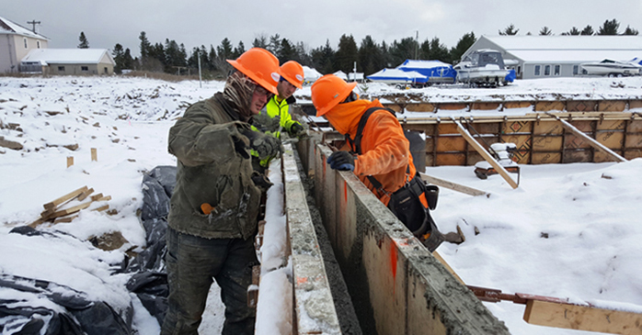
Enfermedades por estrés por frío
Entre las enfermedades comunes por estrés por frío están:
Hipotermia
Congelamiento
Pie de trinchera
Sabayones
Fuente: LHSFNA
21
Notes:
21

Slide 22
Reconocer los signos del estrés por frío: hipotermia
Hipotermia, que es una temperatura corporal anormalmente baja que afecta el cerebro y el proceso del pensamiento de un individuo.
Síntomas tempranos:
Temblores.
Fatiga.
Pérdida de coordinación.
Confusión y desorientación.
Síntomas tardíos:
Piel azulada.
Pupilas dilatadas.
Pulso bajo y respiración lenta.
Pérdida de consciencia.
22
Notes:
https://www.cdc.gov/niosh/topics/coldstress/coldrelatedillnesses.html
22

Slide 23
Tratamiento de la hipotermia
Primeros auxilios:
Informar al supervisor inmediatamente.
Llevar el individuo afectado a un ambiente cálido.
Quitarle la ropa húmeda.
Darle bebidas endulzadas calientes para ayudarle a subir la temperatura corporal.
Mantenerlo seco y cubierto con un cobertor caliente.
Buscar ayuda médica.
Si la víctima no tiene pulso:
Llamar al 911 para pedir ayuda médica de emergencia.
Proporcionar respiración artificial por 3 minutos.
Administrar resucitación cardiopulmonar (CPR, por sus siglas en inglés).
23

Slide 24
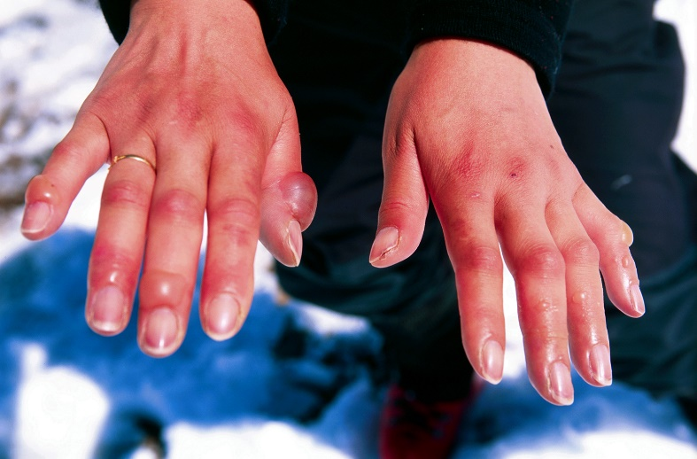
Reconocer los signos del estrés por frío: congelamiento
El congelamiento involucra:
El congelamiento de ciertas partes del cuerpo, especialmente los dedos de las manos y de los pies.
Reducción del flujo de sangre hacia manos y pies.
Síntomas:
Entumecimiento de las partes afectadas.
Cosquilleo o picazón.
Dolor.
Piel cérea, azulada o pálida.
Piel enrojecida.
Partes del cuerpo que se sienten duras.
Pueden aparecer ampollas en las partes afectadas.
Fuente: Britanica
24
Notes:
24

Slide 25
Tratamiento del congelamiento
Primeros auxilios para el congelamiento:
Entrar a un cuarto cálido.
Evitar caminar con pies o dedos congelados.
Sumergir el área afectada en agua tibia.
Calentar el área afectada con calor corporal.
No frotar ni masajear el área congelada.
No usar dispositivos de calefacción para calentar partes del cuerpo.
25
Notes:
25

Slide 26
Reconocer los signos del estrés por frío: pie de trinchera
Síntomas:
Enrojecimiento de la piel.
Entumecimiento.
Calambres en las piernas.
Inflamación.
Dolor con cosquilleo.
Ampollas o úlceras.
Sangrado bajo la piel.
Gangrena (el pie se puede poner color púrpura oscuro, azul o gris).
26
Notes:
https://www.cdc.gov/niosh/topics/coldstress/coldrelatedillnesses.html
https://www.osha.gov/SLTC/emergencypreparedness/guides/cold.html
26

Slide 27
Tratamiento del pie de trinchera
Primeros auxilios para el pie de trinchera:
En una emergencia, llamar al 911 inmediatamente.
Remover calcetas y zapatos o botas.
Secar los pies.
Evitar caminar porque esto puede dañar el tejido del pie.
27
Notes:
27

Slide 28
Reconocer los signos del estrés por frío: sabayones
Síntomas:
Enrojecimiento.
Comezón.
Posibles ampollas.
Inflamación.
Posible ulceración en casos severos.
28
Notes:
28

Slide 29
Tratamiento de sabayones
Primeros auxilios para sabayones:
Evitar rascarse.
Calentar lentamente la piel.
Usar crema corticoesteroide para aliviar la comezón y la inflamación.
Mantener ampollas y úlceras limpias y cubiertas.
29
Notes:
29

Slide 30
Otros peligros
Peligros de la exposición al sol:
La radiación ultravioleta puede causar cáncer de piel.
Quemaduras solares.
Ruido peligroso que conduce a la pérdida del oído.
Contacto con plantas venenosas peligrosas.
Exposición a arañas venenosas y mordeduras de víbora.
Riesgo de ser picado por insectos o escorpiones.
Exposición a enfermedades transmitidas por mosquitos.
Riesgo de enfermedades transmitidas por garrapatas.
Riesgo de contraer la enfermedad de Lyme.
Relámpagos.
30

Slide 31
Mejores prácticas en ambientes expuestos (1)
Programar el trabajo para los días más frescos para así evitar el estrés por calor.
Establecer un sistema de parejas y capacitarlos en la detección de los primeros síntomas de estrés por calor.
Animar a los trabajadores a beber agua al menos cada 20 minutos.
Los trabajadores deben tomar descansos regulares para refrescarse en la oficina de campo con aire acondicionado.
Reducir los requerimientos de energía del trabajo.
31

Slide 32
Mejores prácticas en ambientes expuestos (2)
Asignar una cantidad adecuada de trabajadores a cada tarea.
Desarrollar un programa para aclimatar los trabajadores al calor y para mejorar su condición física.
Capacitar a supervisores y trabajadores en el estrés por calor y por frío y otros peligros del trabajo al aire libre.
Aplicar productos para la protección solar con un SPF mínimo de 15.
Utilizar gafas para el sol, con protección UV, para protegerse de la luz UVA y UVB.
32

Slide 33
Mejores prácticas en ambientes expuestos (3)
Capacitar a los trabajadores en el reconocimiento de los síntomas del estrés por frío.
Crear un sistema de parejas entre los trabajadores.
Animarlos a que monitoricen su propia condición física y la de sus compañeros de trabajo.
Asegurar que los trabajadores usen vestimenta apropiada para el frío.
Mantenerse seco durante el frío. La humedad y el agua pueden incrementar el ritmo de la pérdida de calor del cuerpo.
33

Slide 34
Mejores prácticas en ambientes expuestos (4)
Mantener ropa extra a la mano.
Tomar bebidas endulzadas calientes para mantenerse caliente.
Usar controles de ingeniería, prácticas de trabajo seguras y equipo de protección personal apropiados.
Animar a los trabajadores a que tomen descansos cortos cuando se sientan incómodos.
Asignar tareas de acuerdo a la experiencia de los trabajadores con el trabajo al aire libre.
34

Slide 35
Mejores prácticas en ambientes expuestos (5)
La CDC recomienda acortar las tareas e incrementar los periodos de descanso cuando:
Se incrementan la temperatura, la humedad y el brillo solar.
Hay un flujo limitado de aire en el área de trabajo.
Se usa vestimenta o equipo.
Se realizan tareas pesadas.
35

Slide 36
Mejores prácticas en ambientes expuestos (6)
Los supervisores deberían ser capacitados en:
Programa de aclimatación.
Procedimiento de respuesta ante signos de enfermedades relacionadas al frío o al calor.
Monitorizar y usar reportes.
Respuesta durante eventos de clima extremoso.
Hidratación del trabajador y descansos intermitentes.
36

Slide 37
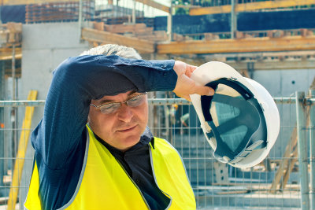
Principales peligros
Estrés por calor:
Agotamiento por calor.
Golpe de calor.
Estrés por frío:
Hipotermia.
Congelamiento.
Pie de trinchera.
Fuente: ASSP
37
Notes:
Pregunta: ¿Cuáles son los principales peligros a los que podría exponerse en ambientes al aire libre?
Reconocer los peligros aprendidos en este módulo. Tomar la precaución necesaria para mantenerse seguro en el trabajo.
37

Slide 38
Medidas de control
Realizar el trabajo en los días más frescos para evitar el estrés por calor.
Capacitar a supervisores y trabajadores sobre el estrés por calor y frío y otros peligros del trabajo al aire libre.
Animar a los trabajadores a que tomen descansos cortos cuando el frío o el calor les incomoden.
Mantenerse hidratados.
38

Slide 39

Repaso y preguntas
Mencione tres cosas importantes que haya aprendido en esta sección.
39
Notes:
39

